Slide 1
兒童權利公約(CRC)影片及課程設計
課程設計:高雄市 林勝發

Slide 2
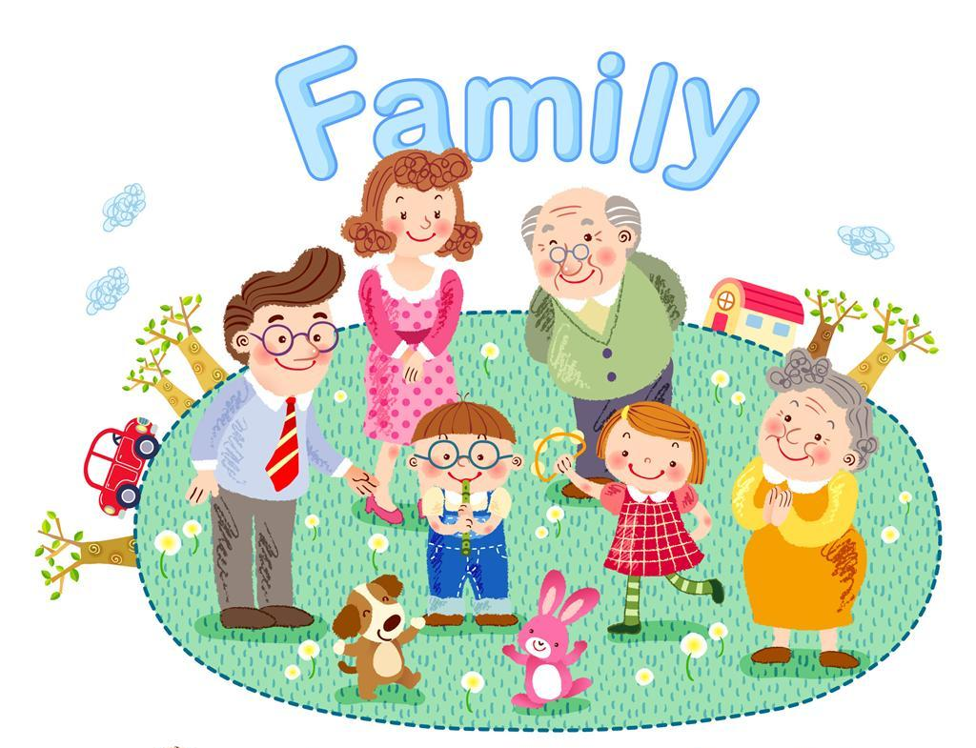
主題:給兒童一個安全的家
活動一〜家庭就是避風港

Slide 6
活動一〜家庭就是避風港
(1) 家庭可能有哪些功能?
保護小孩
讓小孩健康長大
讓小孩受教育
讓小孩快樂

Slide 7
活動一〜家庭就是避風港
(2) 如果兒童在街上流浪，這可能代表兒童發生什麼危機？那他們需要甚麼協助呢?

Slide 8
活動一〜家庭就是避風港
(3) 父母或家庭如果互相爭吵傷害，會對兒童造成什麼影響？

Slide 9
活動一〜家庭就是避風港
(4) 發生了哪些情況可能會讓小朋友必須尋求替代性的家庭照顧?

Slide 10
活動一〜家庭就是避風港
(5) 當家庭發生變故，例如：照顧兒童的親人入監服刑，這時候兒童需要什麼照顧？

Slide 11
活動一〜家庭就是避風港
(6) 如果災害造成家庭破碎，例如：地震造成家人死亡，應該提供兒童那些照顧？

Slide 12
人生不如意事十常八九

Slide 13
人生不如意事十常八九

Slide 14
人生不如意事十常八九

Slide 15
別擔心!!政府會出面並且保護大家在良好的環境下長大

Slide 16
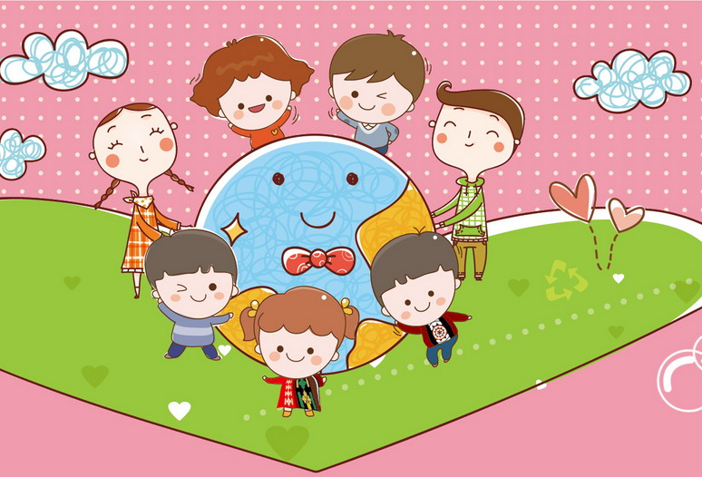
因為……
世界上有196個國家(含政治實體)加入了兒童權利公約，臺灣也在2014年11月20日施行「兒童權利公約施行法」

Slide 17
你們覺得兒童權利公約重不重要?

Slide 18
活動二〜 即刻救援
《新聞閱讀與解析》

Slide 19
活動二〜 即刻救援
《即刻救援》
—幫助受虐兒平安健康長大
一、影片中的案例一被爸爸綁在房間裡，社會局該不該進行強制安置呢?為什麼?
二、影片中的案例二很想念媽媽，媽媽也很愛她，社會局該不該停止安置，讓她回到媽身邊呢?為什麼?

Slide 20
活動二〜 即刻救援
《即刻救援》
—幫助受虐兒平安健康長大
三、請設計一句口號，可以貼在公共場所，提醒大家，幫助受虐兒平安健康長大!!

Slide 21
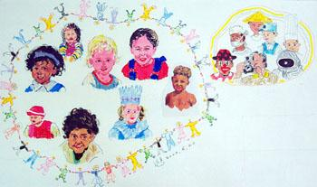
一起來認識兒童權利公約 Let us learn this "Convention on the Rights of the Child" all together!
好好愛自己，
也要好好愛每個人喔!

Slide 22
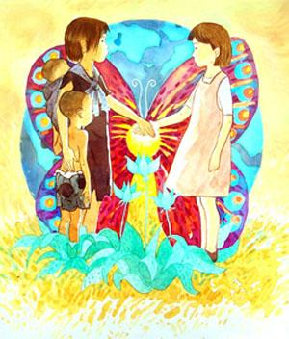
我們要有同情心，
在世界各地也有很多窮困的和可憐的小孩，
他們在心中呼喊著「救救我」，
我們必須要共同努力去幫助他們。 With sympathy, there are plenty of poor kids all over the world. They wail “Save me” in their heart. We have to make concerted efforts to help them.

Slide 23
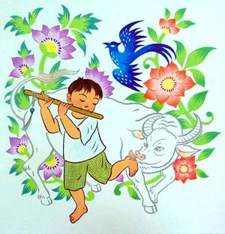
我們有活下去的權利。
我們也絕對不應該受苦，
所以，無論什麼時候，
凡是能夠讓我們健康活潑成長的，我們都需要。 Concerning our life and growth we have the right to live. We should never suffer. So whenever it is, we need everything to help us grow healthily and actively.

Slide 24
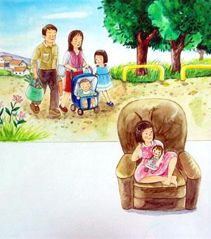
我們小朋友們都不願意和爸爸媽媽分開。
不過有時候和爸爸或媽媽，
或兩者分開，對我們比較好。
這時最好用法律來做決定。 Hope to live with Dad and Mom, we kids are not willing to be separated from our dads and moms.But sometimes it is better for us to live separately from either or both of them. In that case, we had better resort to laws.

Slide 25
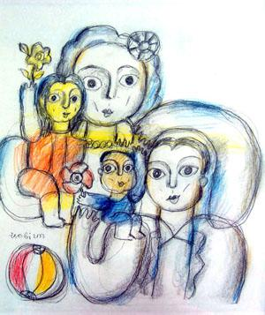
世界上所有的父母親，
都有共同養育孩子的責任。
所以爸爸媽媽或是代替他們的人，
必須要負起養育孩子，使他們成長的責任。 Parents should take the responsibility for raising their children. All the parents around the world have the responsibility to bring their children up. Therefore, parents or legal guardians have to assume this responsibility and make them grow up.

Slide 26
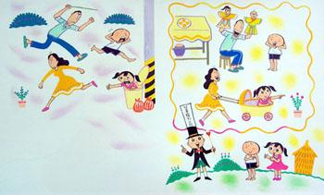
我們不能夠被丟棄。也不能夠被迫做事。
如果爸爸媽媽或代替他們的人，對待我們非常殘酷，國家一定要制定法律，或採取其他各種手段，
防止類似這種事情的發生。 Protect children against parents maltreatment and desertion, we cannot be discarded and forced to anything. If Dad, Mom or any legal guardians are cruel to us, our government must enact the laws or adopt other measures to prevent this.

